Slide 1
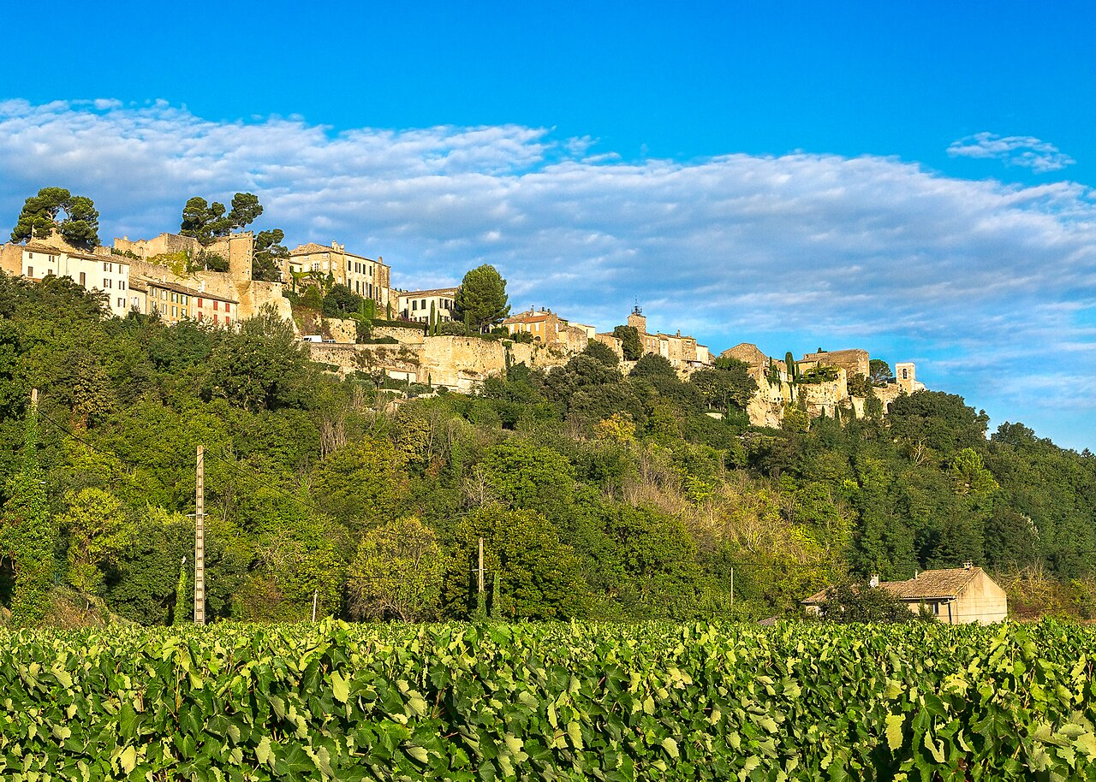
Le Village De Menerbes

Slide 2
Ménerbes est une commune française située dans le département de Vaucluse, en région Provence-Alpes-Côte d'Azur. Ses habitants sont appelés les Ménerbiens.
Bâti sur un éperon rocheux du Luberon, entre Oppède à l'ouest et Lacoste à l'est, Ménerbes bénéficie du label accordé par l'association Les plus beaux villages de France.

Slide 3
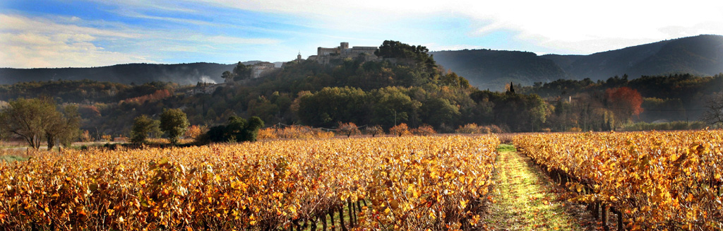
Sur son éperon rocheux, le village de Ménerbes en automne avec en fond le Luberon.

Slide 4
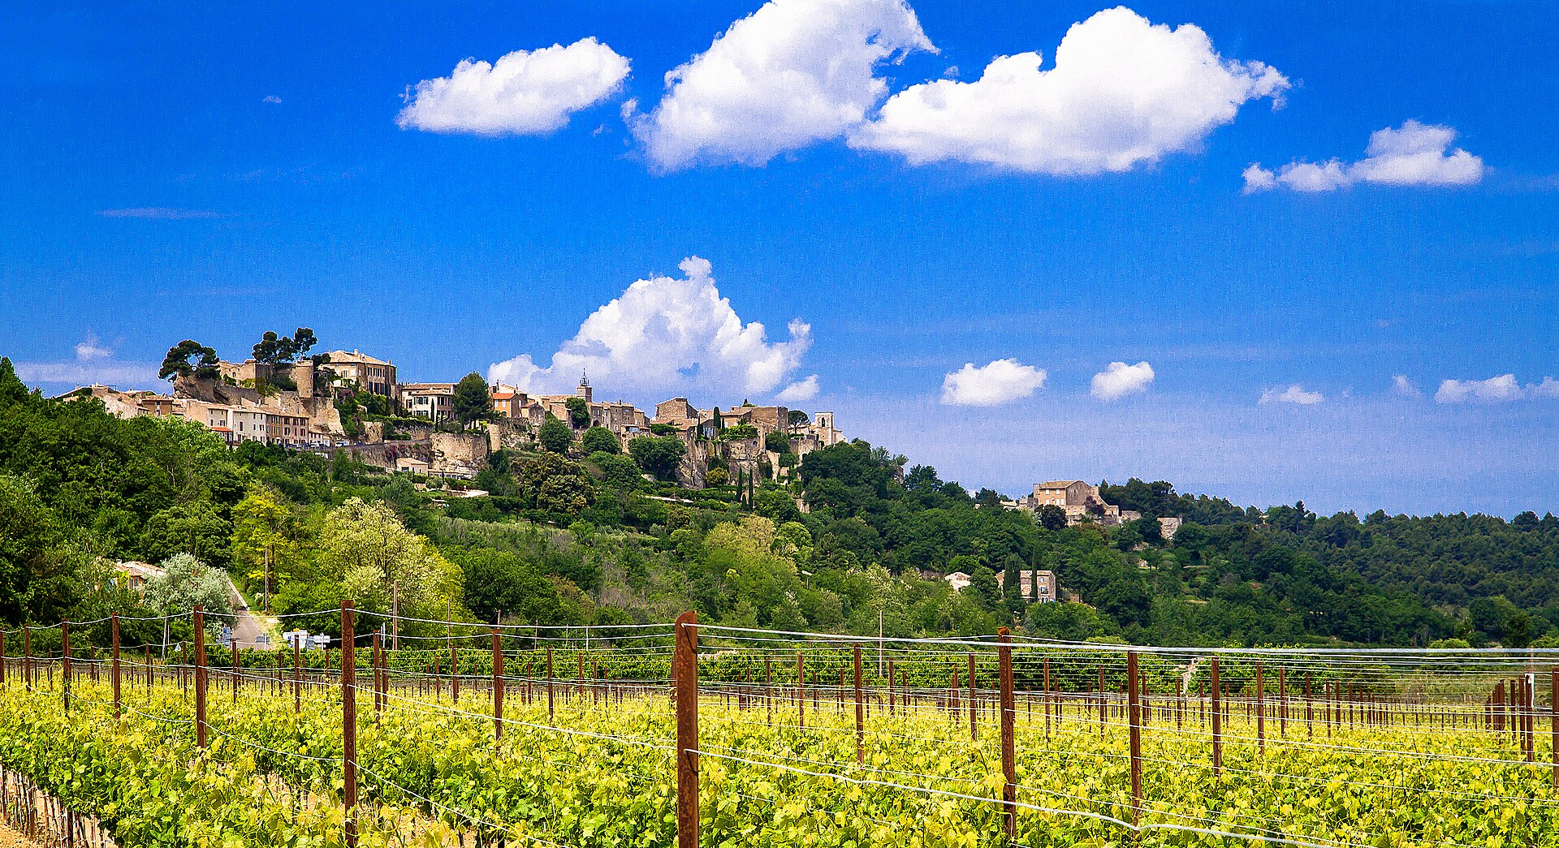
Le village de Ménerbes.

Slide 5
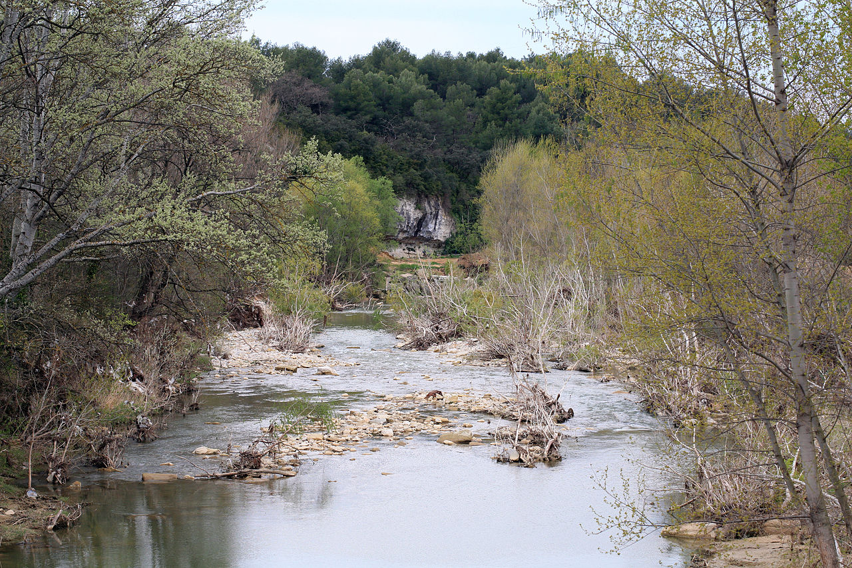
Le Calavon.

Slide 6
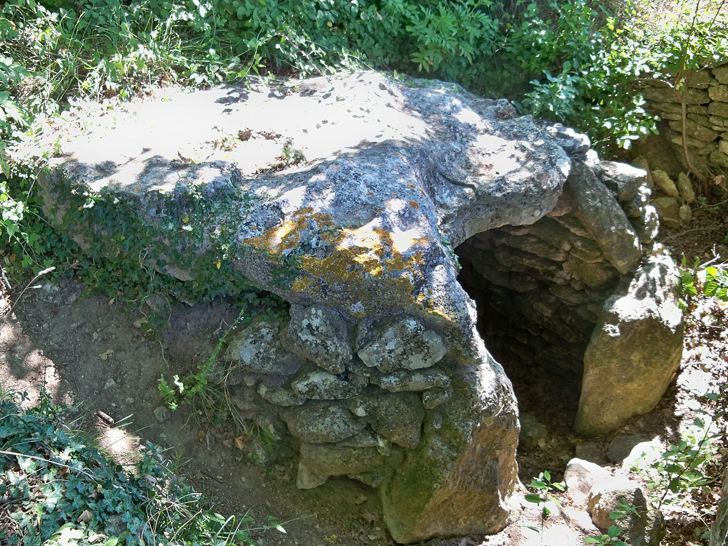
Dolmen de la Pitchoune.

Slide 7
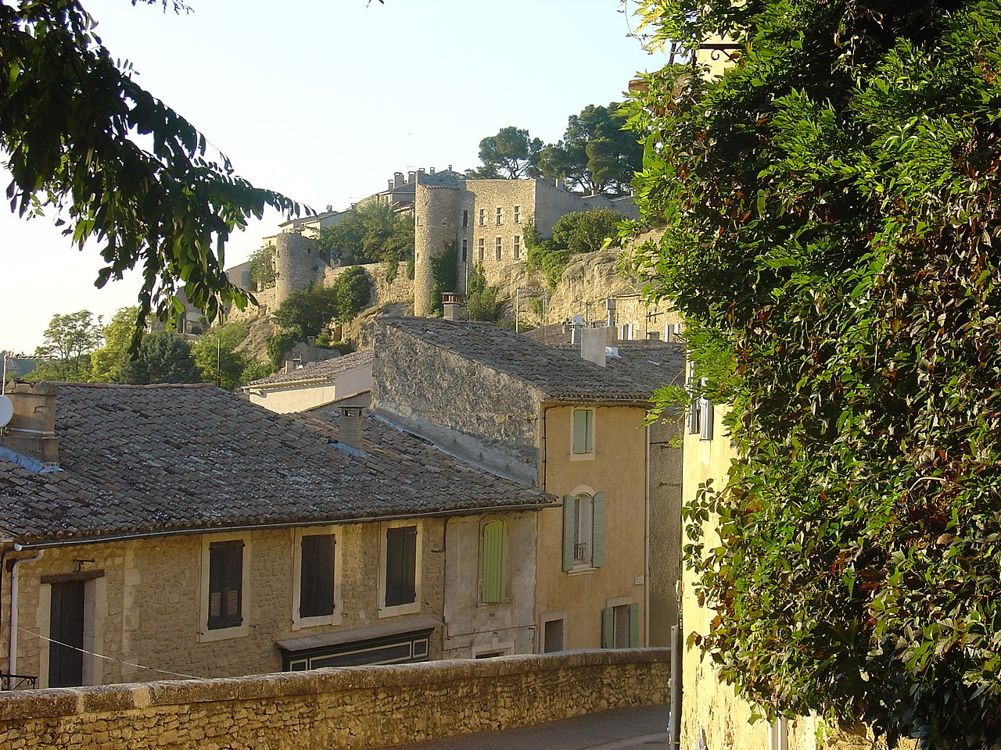
Château dominant Ménerbes.

Slide 8
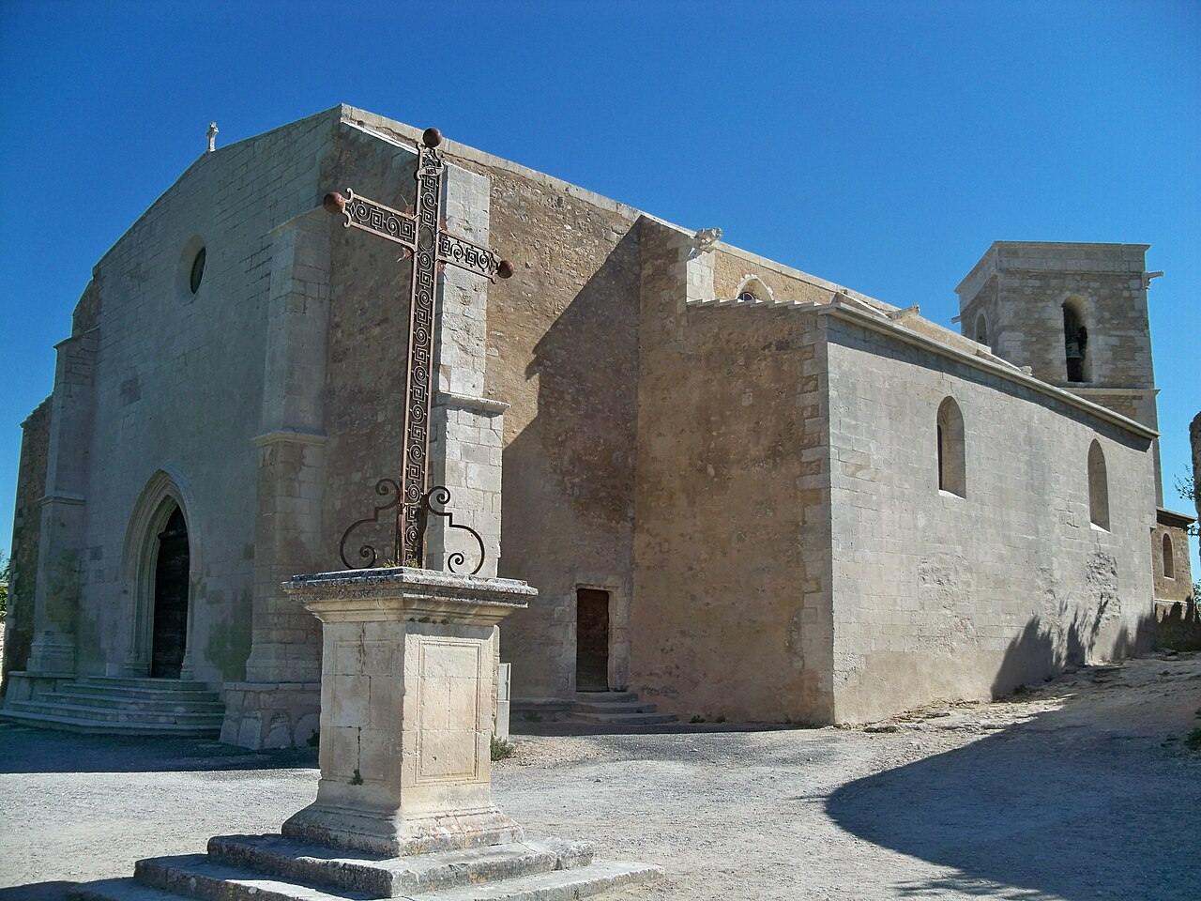
Saint-Luc de Ménerbes.

Slide 9
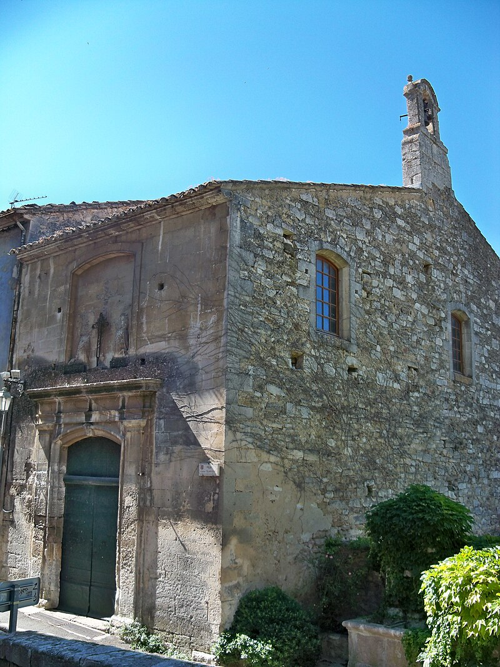
Chapelle Saint-Blaise.

Slide 10
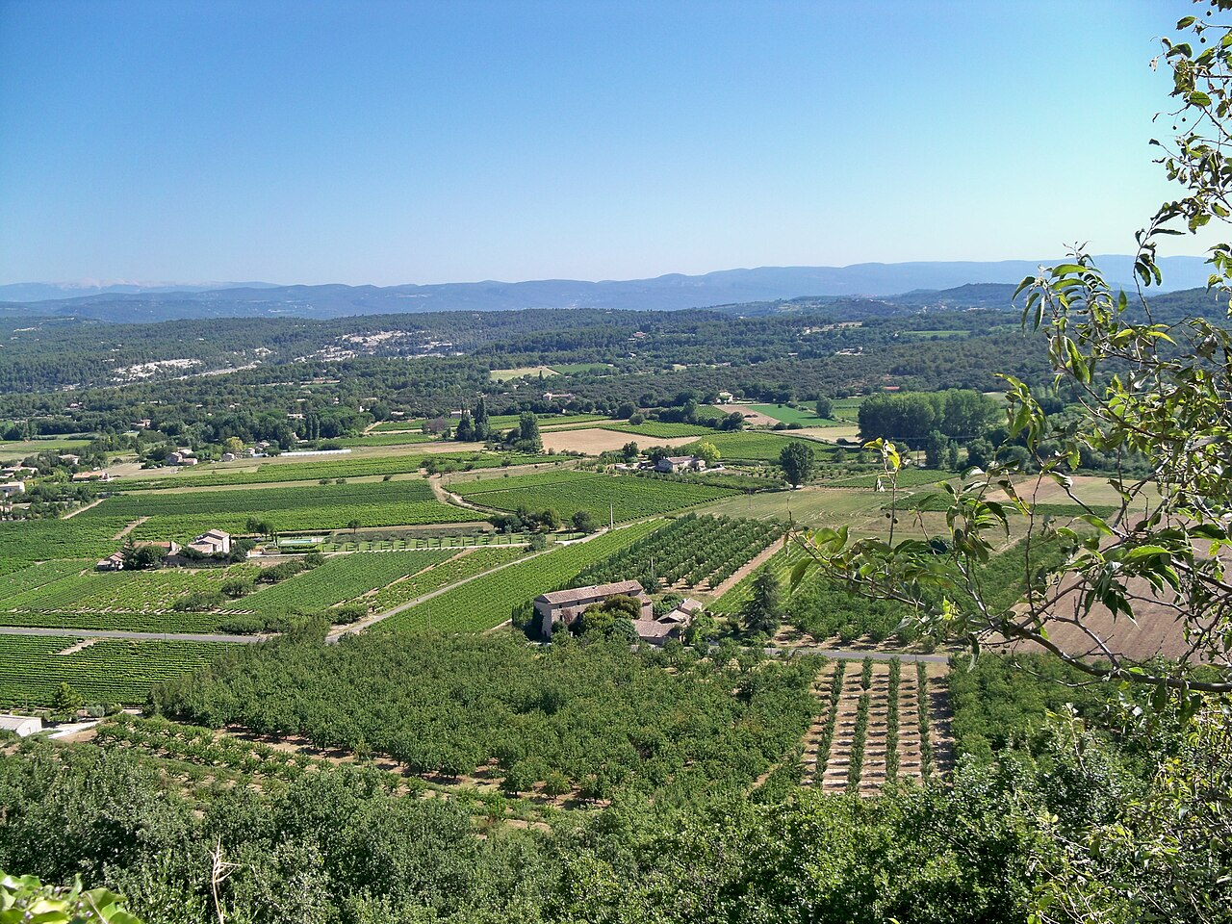
Plaine au pied du village de Ménerbes.

Slide 11
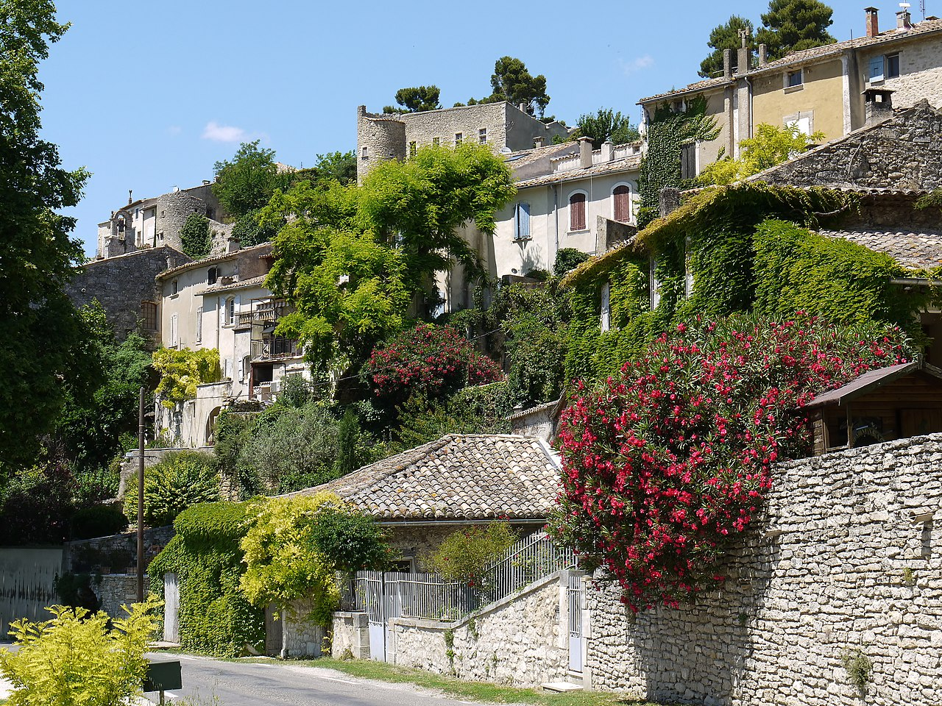
Ménerbes s'étage sur une colline.

Slide 12
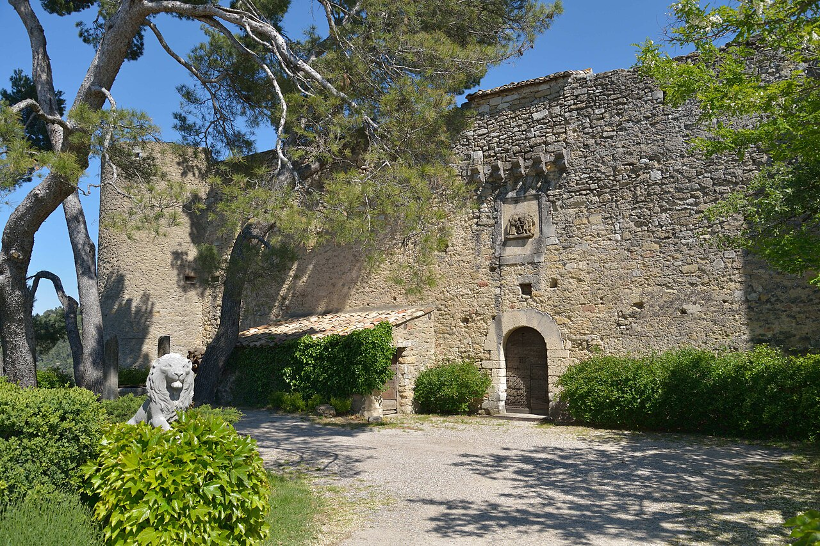
Le_château_de_Ménerbes

Slide 13
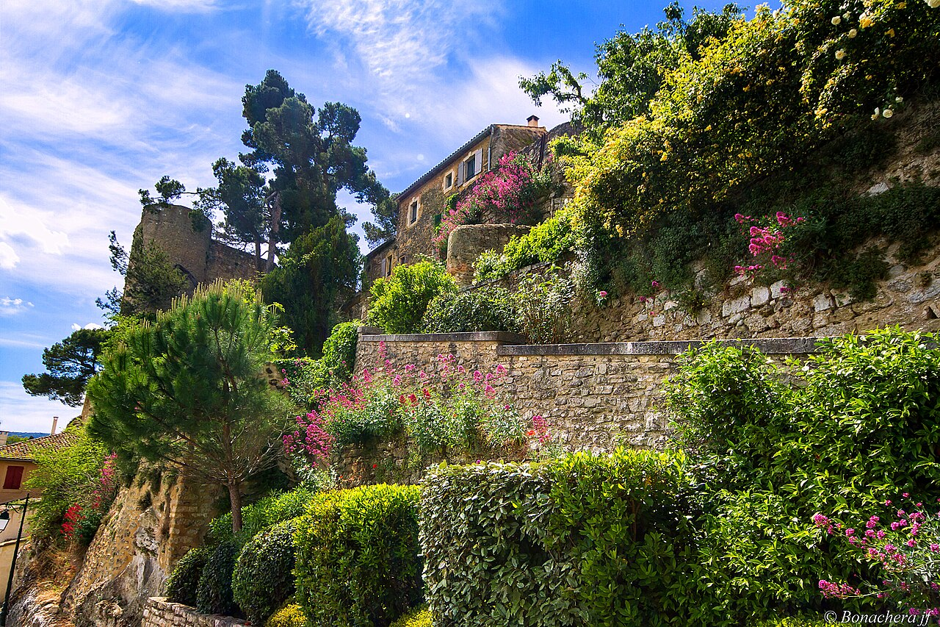
Dans les rues de Ménerbes.

Slide 14
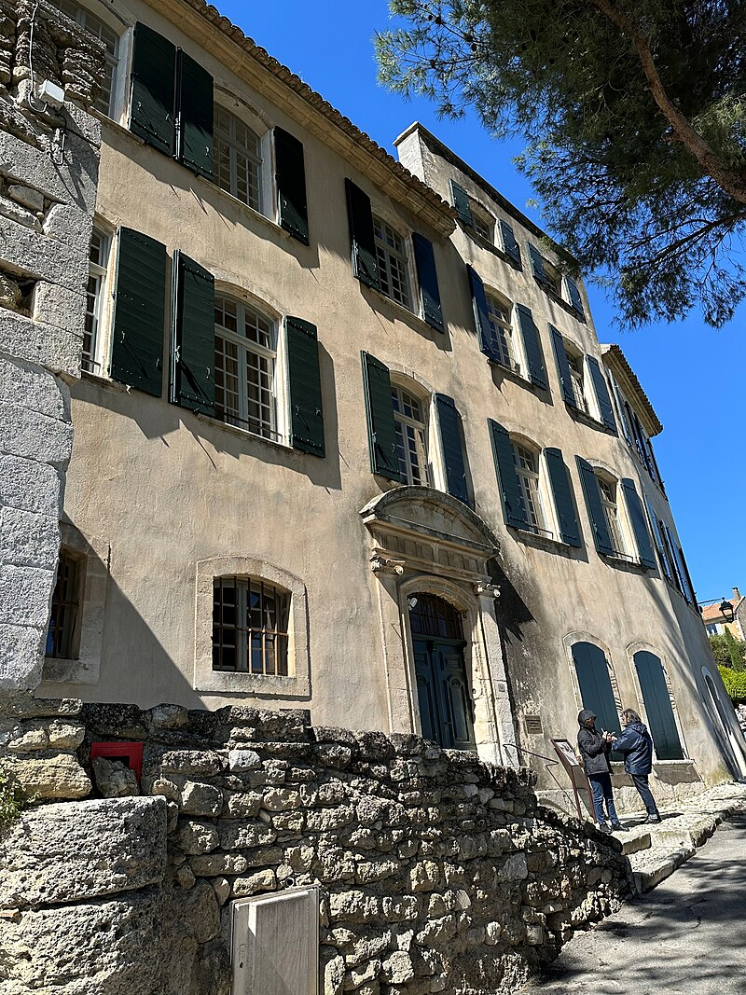
L'ancienne villa de Dora Maar à Ménerbes.

Slide 15
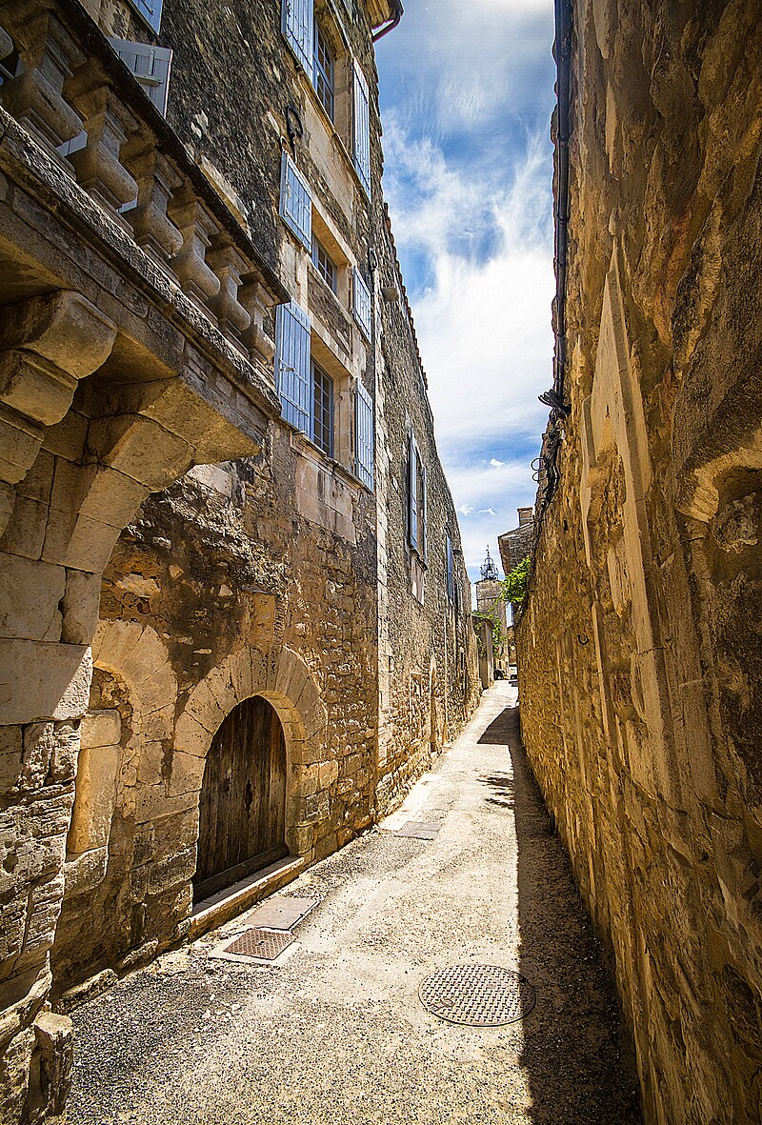
Vue_du_beffroi_dans_les_rues_de_Ménerbes

Slide 16
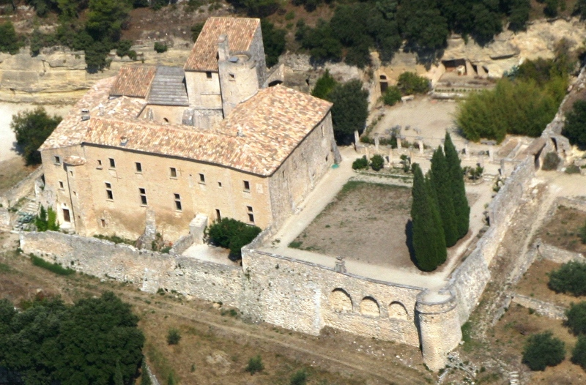
Le prieuré Saint-Hilaire.

Slide 17
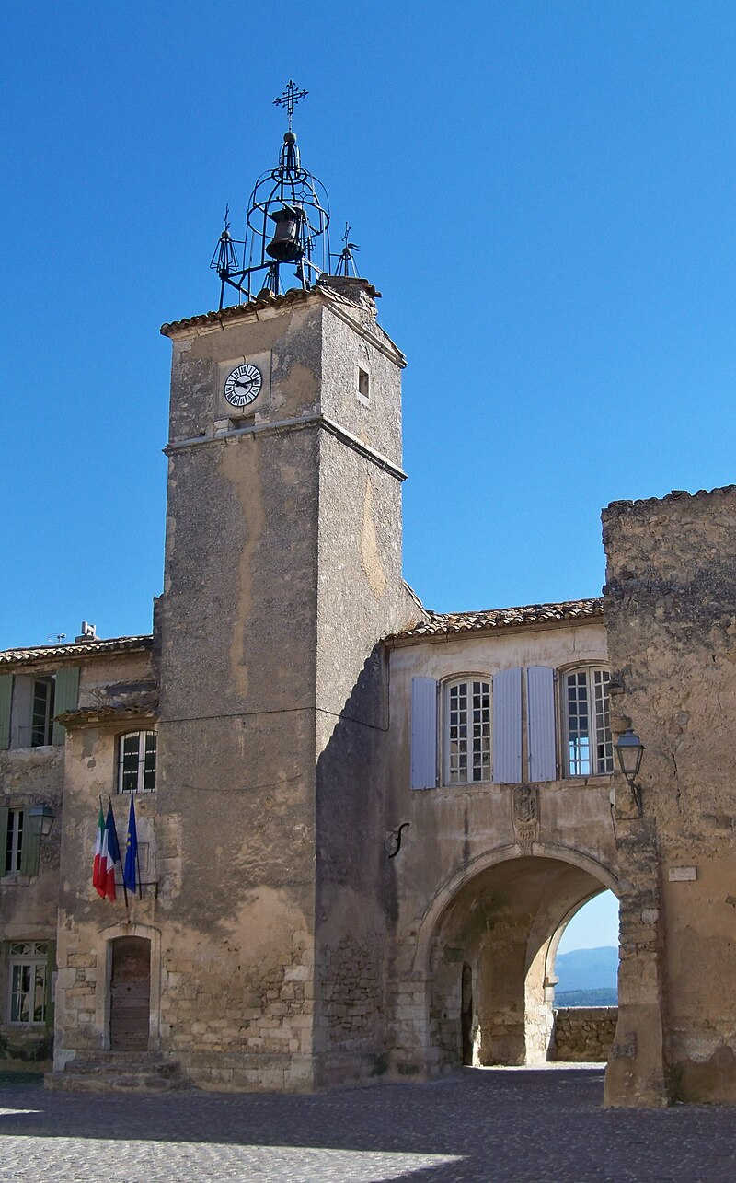
Menerbes_-_Beffroi

Slide 18
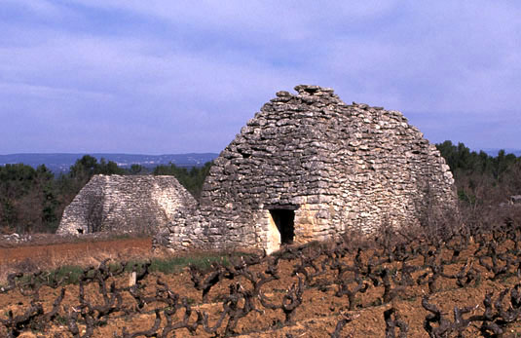
Deux grandes cabanes en pierre sèche à Ménerbes.

Slide 19
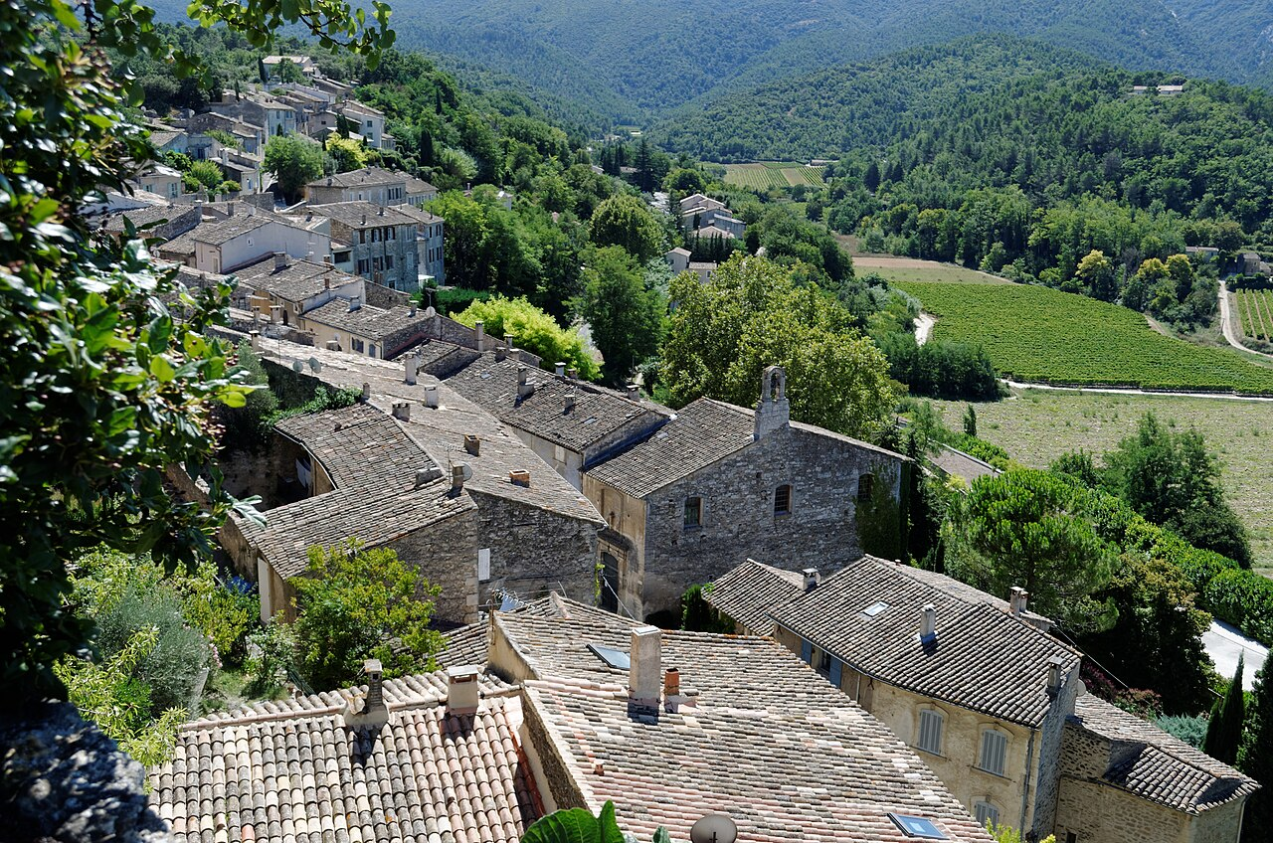
Vue sur le village de Ménerbes

Slide 20
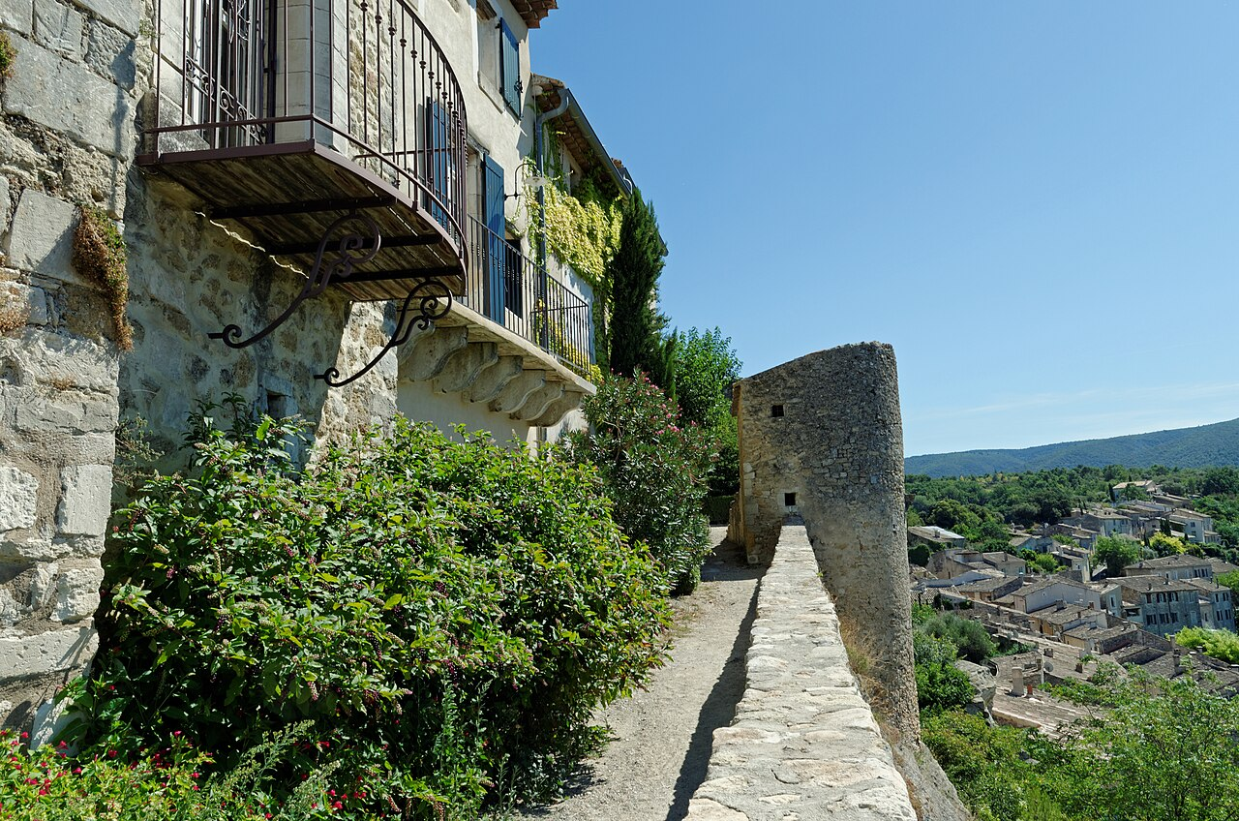
Vue des remparts de Ménerbes

Slide 21
Le_château_de_Ménerbes

Slide 22
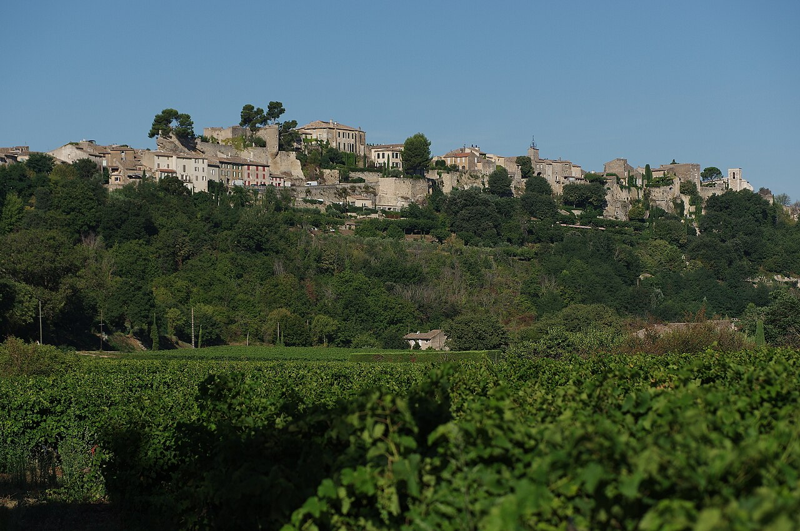
le village de Ménerbes

Slide 23
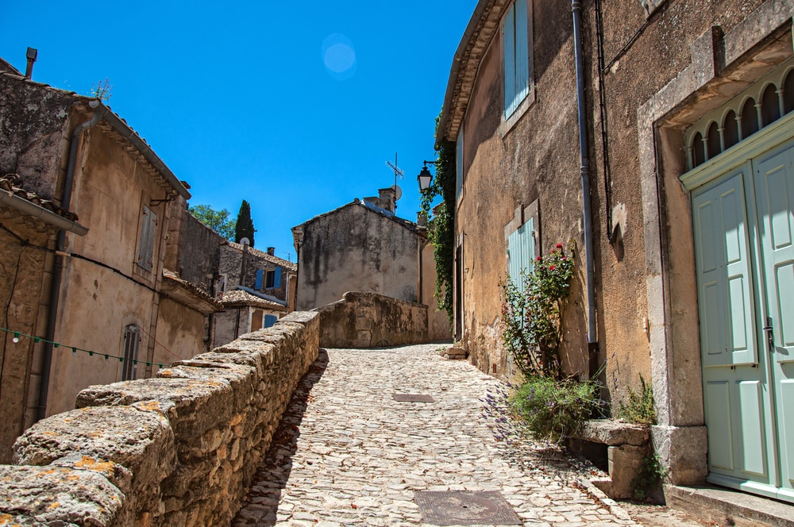
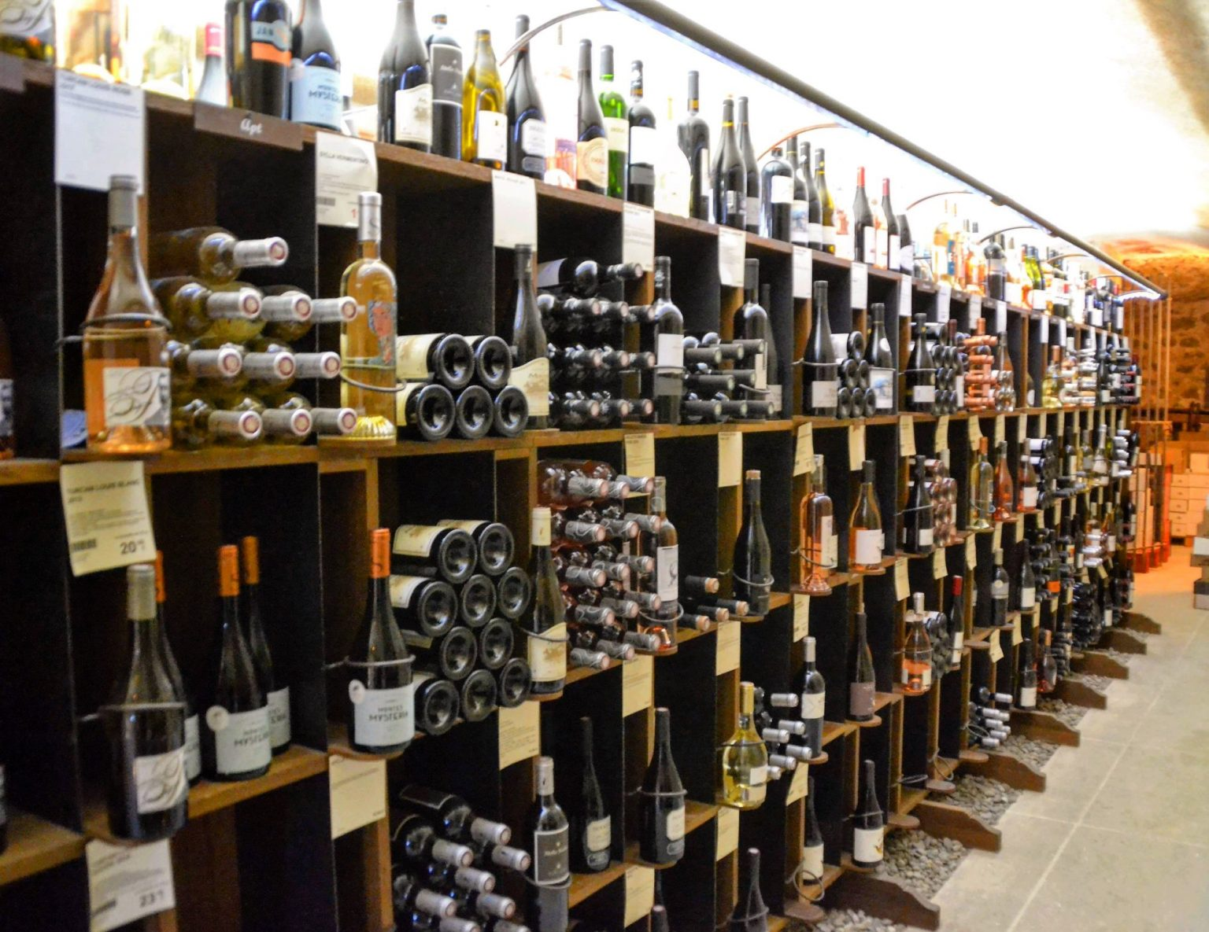
Maison-de-la-Truffe-et-du-Vin-
Le village de Ménerbes

Slide 24
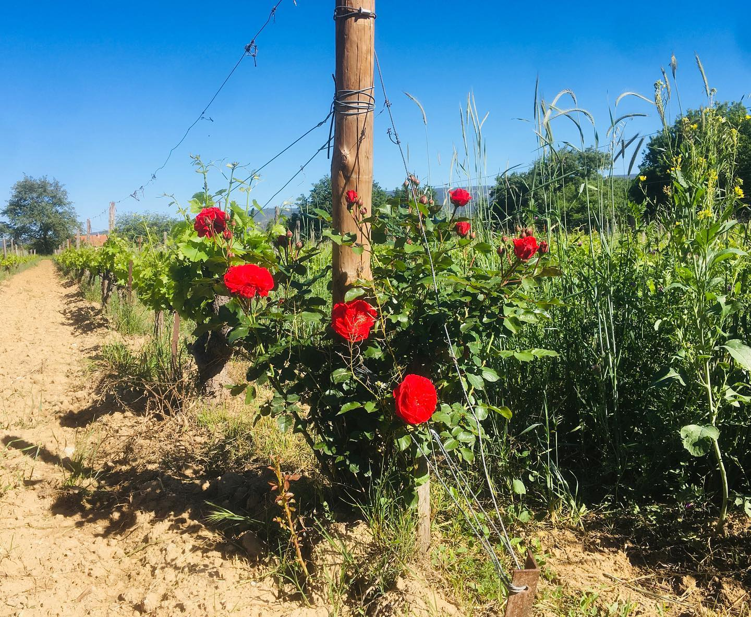
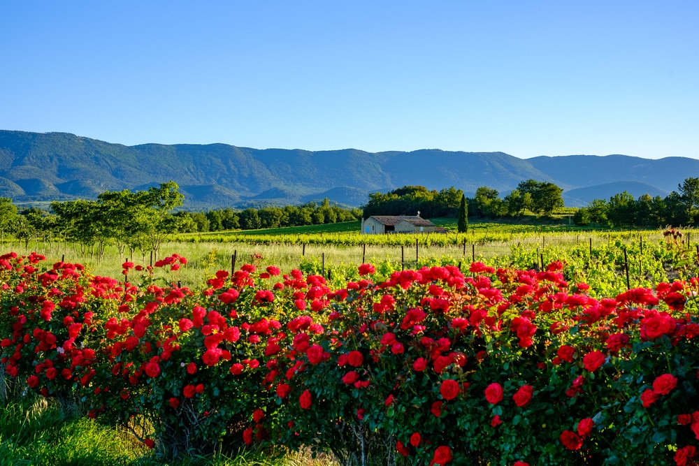
massif-luberon
Le Jardin botanique de la Citadelle

Slide 25
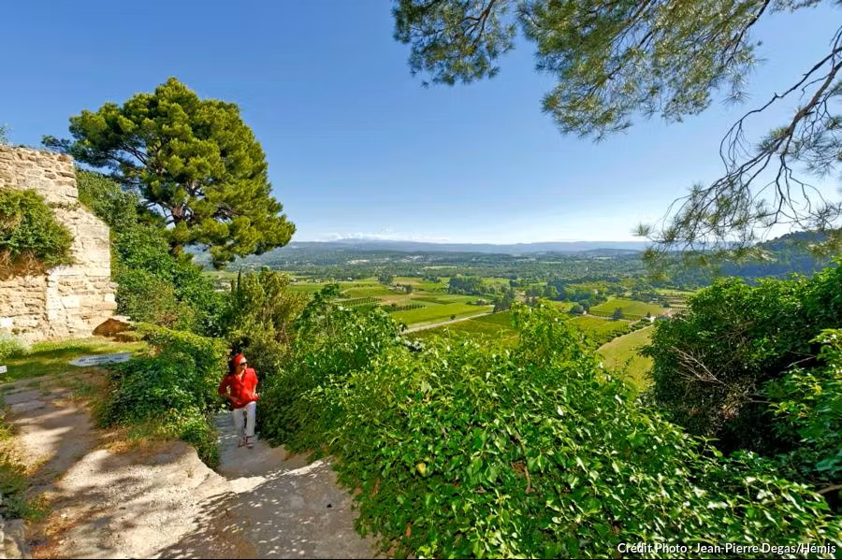
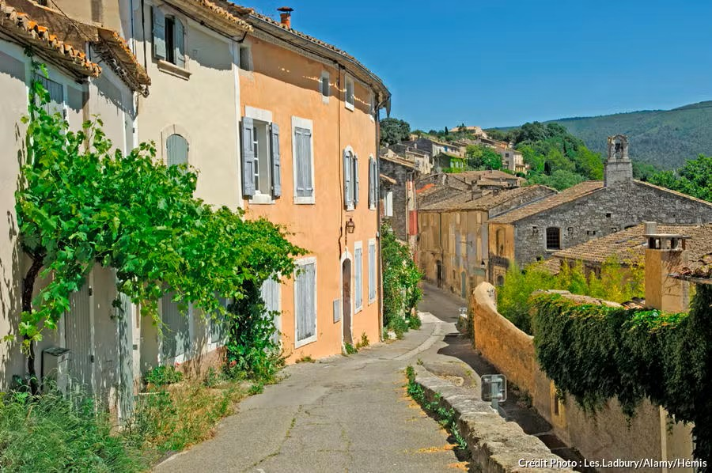
Vu d'en bas, le village impressionne toujours, avec ses façades ocre au corps-à-corps avec la pierre, et la silhouette orgueilleuse de la citadelle, plantée sur un rocher à pic.

Slide 26
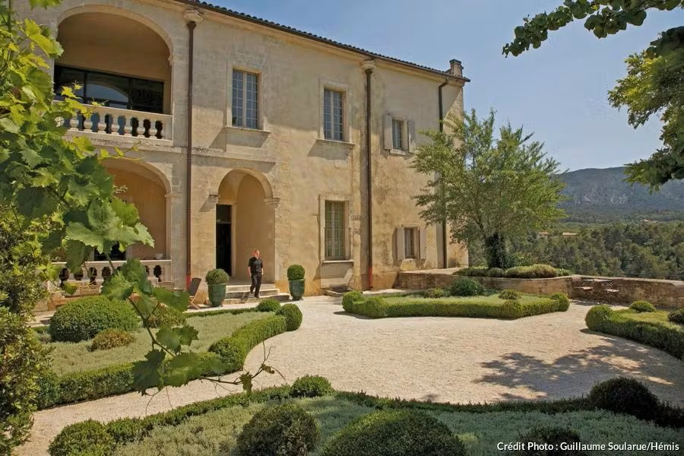
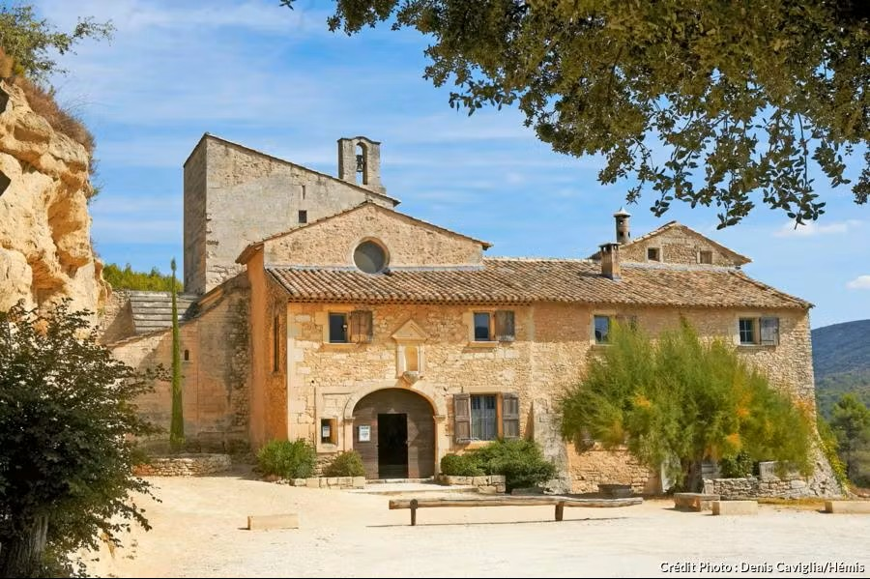
L'abbaye Saint-Hilaire, bâtiment conventuel carme du XIIIe siècle, en partie troglotytique, abrite des trésors
L'ancien hôtel d'Astier de Montfaucaon, construit au XVIIe et au XVIIIe siècle, devenu maison de la Truffe et du Vin.

Slide 27
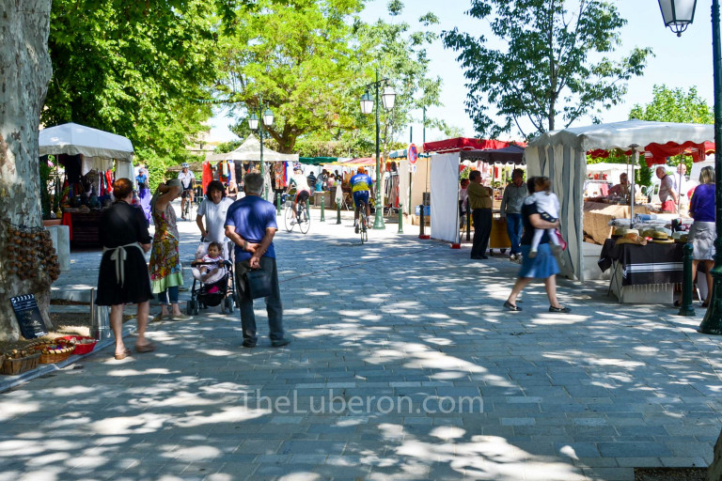
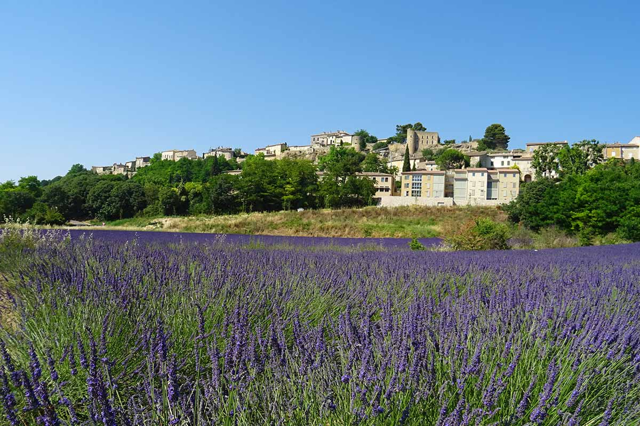
Ménerbes est situé sur le versant septentrional du Luberon,
Menerbes market

Slide 28
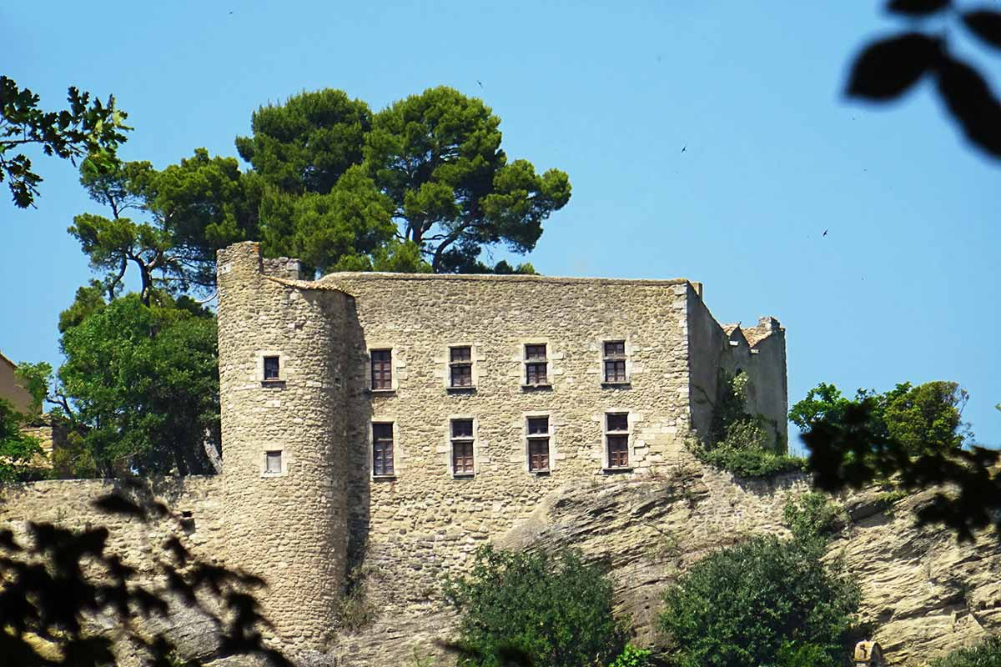
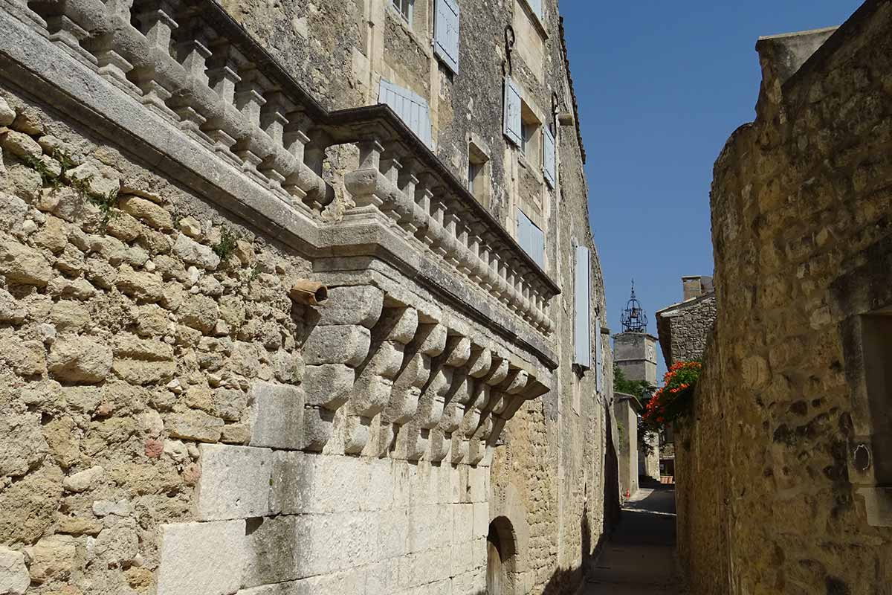
menerbes

Slide 29
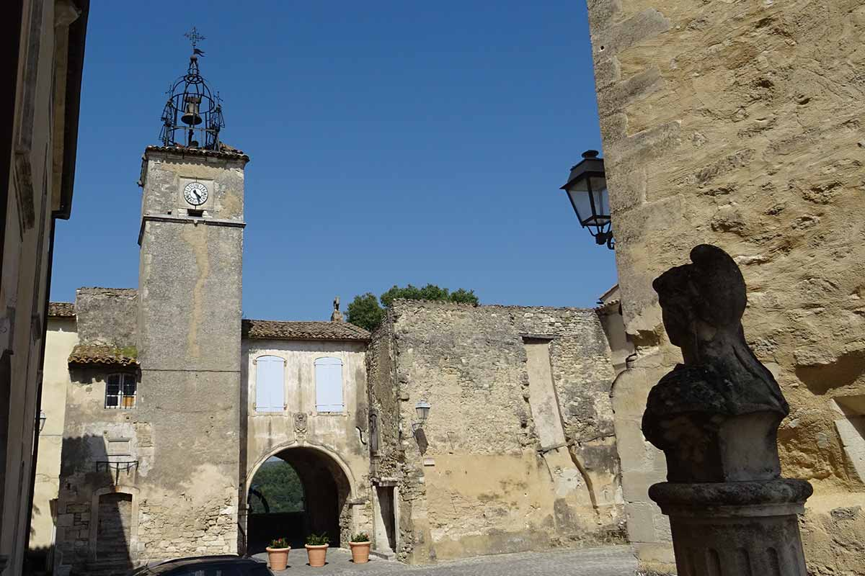
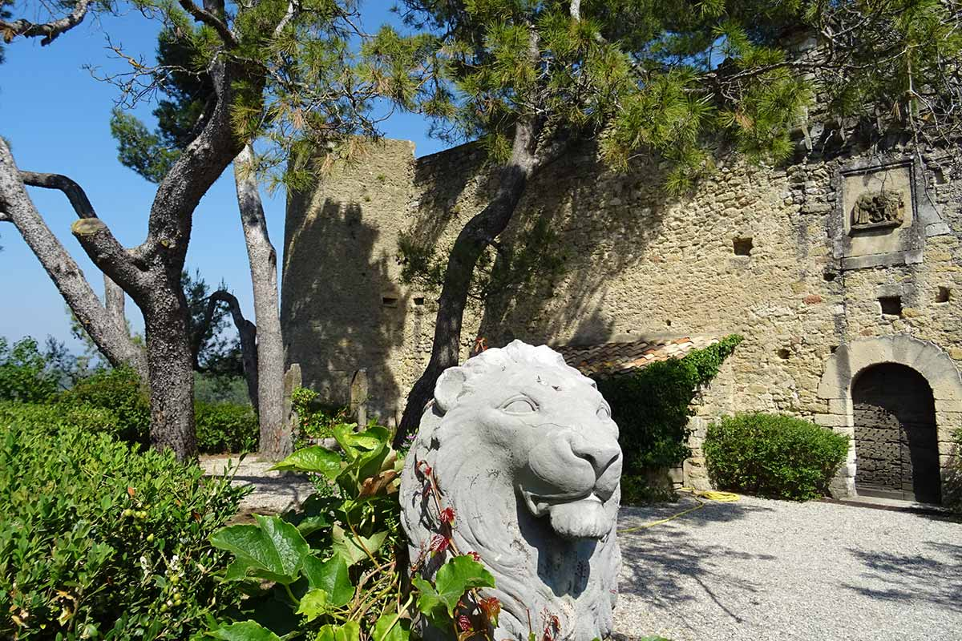
menerbes

Slide 30
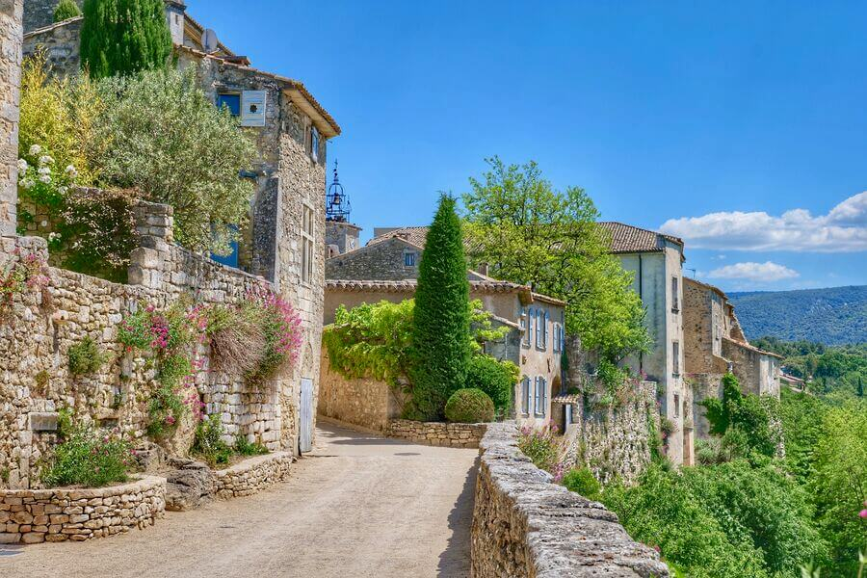
Lorient Vous A Présenté Le Village De Ménerbes (Vaucluse )
Les Images Et Le Son Du Net
Daniel
Le Village De Ménerbes (Vaucluse )

